Slide 1
微信测试流程
1 微信公众平台开发者文档：http://mp.weixin.qq.com/wiki/home/index.html
2 新浪sea服务器：http://egret5.sinaapp.com/weixin/wx_sample.php
3 测试接收申请：在微信公众平台开发者文档-开始开发中申请测试接口。使用注册手机号的微信扫码登录。
4 填写测试号信息：根据开发者文档接入指南填写
至此，我们拥有了公众号以下信息：
appID：wx4a14bf95e973b059
appsecret：af99ce68694f39e2712e7cf7c22fe224
URL：公众号的入口
Token：随意写
5 验证服务器地址有效性：
5.1 下载微信的测试代码示例，上传到新浪sea，地址为URL公众号的入口。
5.2 打开URL：http://egret5.sinaapp.com/weixin/wx_sample.php
5.3 微信服务器返回：timestamp、nonce、signature、echostr
5.4 自己服务器验证：某些算法(timestamp+nonce+token) == signature，返回echostr给微信服务器。
5.5 至此，自己服务器和微信服务器的token是一致的，验证通过。

Slide 2
分享功能
1 网页头部
<?php
require_once "../jssdk.php";
$jssdk = new JSSDK('wx3e1ac9134b043c3d','5965ef92595fcf660e670786aa217691');
$signPackage = $jssdk->GetSignPackage();
?>
1.1 jssdk.php
方倍工作室：http://www.cnblogs.com/txw1958/p/weixin-js-sdk-php-demo.html
1.2 几个主要方法：
getAccessToken ： 使用appID和appSecret获取access_token
getJsApiTicket ： ？ ？？获取用于计算signatrue等的某个变量
getSignPackage ： 获取nonceStr、timestamp、signature等
1.3 jssdk.php封装微信验证等功能，并提供获取微信服务器的返回值。
2 示例使用例子参考sample模板：
http://mp.weixin.qq.com/wiki/11/74ad127cc054f6b80759c40f77ec03db.html

Slide 3

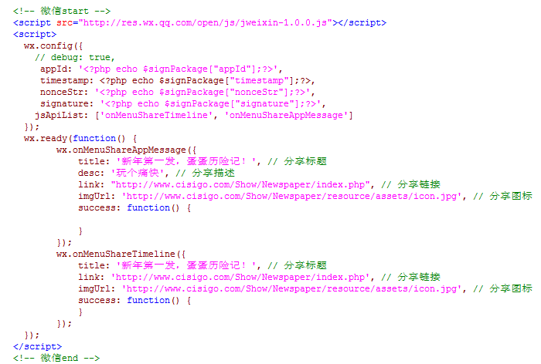
分享实际例子：

Slide 4
获取用户信息
1 设置授权回调域名
由于是全域名，www.qq.com，而不能是music.qq.com。所以egret5.sinaapp.com不能使用。
2 获取用户信息，需要授权登录
https://open.weixin.qq.com/connect/oauth2/authorize?appid=wx520c15f417810387&redirect_uri=https%3A%2F%2Fchong.qq.com%2Fphp%2Findex.php%3Fd%3D%26c%3DwxAdapter%26m%3DmobileDeal%26showwxpaytitle%3D1%26vb2ctag%3D4_2030_5_1194_60&response_type=code&scope=snsapi_base&state=123#wechat_redirect
3 用户同意后，会获取一个code和openid等。code用于换取网页授权access_token（和普通access_token不同）
https://api.weixin.qq.com/sns/oauth2/access_token?appid=APPID&secret=SECRET&code=CODE&grant_type=authorization_code
4 使用网页授权access_token和openid获取用户信息
https://api.weixin.qq.com/sns/userinfo?access_token=ACCESS_TOKEN&openid=OPENID&lang=zh_CN
4 至此，获取用户信息完成

Slide 5
问题
1 SAE 接入微信JS-SDK不能本地写的问题：https://segmentfault.com/q/1010000002613294/a-1020000002613564
屏蔽读写本地文件代码
2

